Slide 1
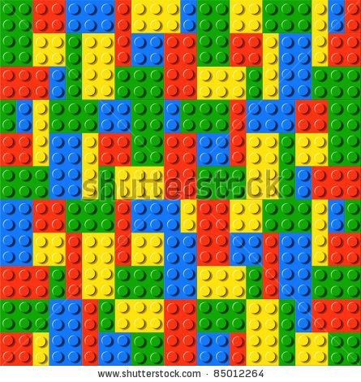
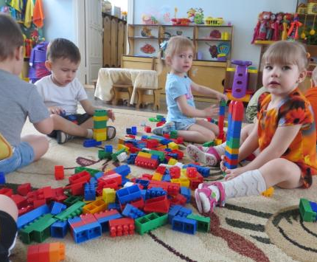
ЛЕГОКОНСТРУИРОВАНИЕ – модная игра или
серьезное занятие?

Slide 2
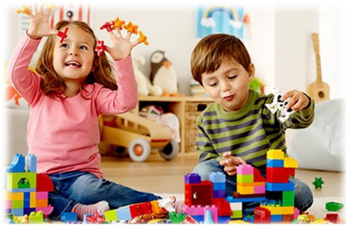
Дополнительная образовательная
программа по легоконструированию
«Лего в детском саду»

Slide 3
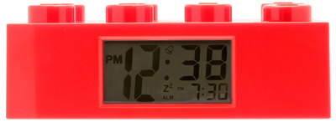
Характеристика программы
ПО ВОЗРАСТУ
Средние, старшие группы
ПО ВИДУ
Дополнительное образование
СРОК РЕАЛИЗАЦИИ
3 года

Slide 4
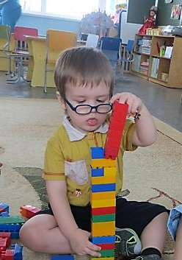
Цель программы
развитие у воспитанников первоначальные
конструкторские умения в области начального
технического конструирования,
развитие творческого потенциала ребенка

Slide 5
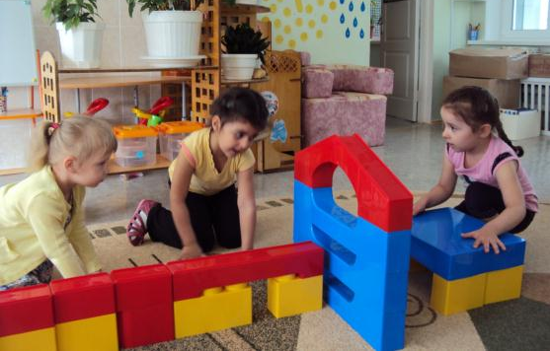
Задачи программы
Развивать у дошкольников интерес к моделированию и конструированию, стимулировать детское техническое творчество…

Slide 6
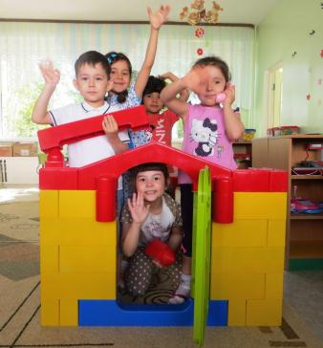
Ожидаемые результаты
У воспитанников появится интерес к самостоятельному изготовлению построек, умение применять полученные знания при проектировании и сборке конструкций, познавательная активность, воображение, фантазия и творческая инициатива.

Slide 7
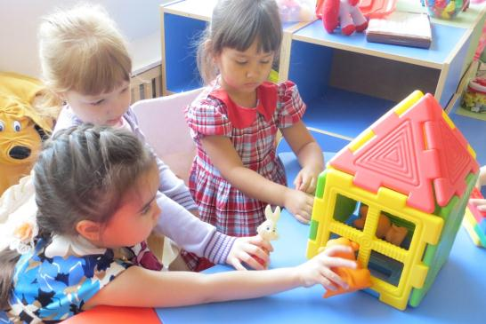
Ожидаемые результаты
Сформируются конструкторские умения и навыки, умение анализировать предмет, выделять его характерные особенности, основные части, устанавливать связь между их назначением и строением.

Slide 8
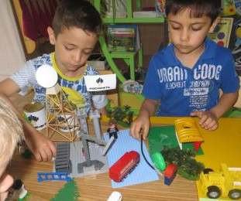
Ожидаемые результаты
Сформируются предпосылки учебной деятельности: умение и желание трудиться, выполнять задания в соответствии с инструкцией и поставленной целью, доводить начатое дело до конца, планировать будущую работу.
Дети будут иметь представления:
о деталях легоконструктора и способах их соединений;
об устойчивости моделей в зависимости от ее формы и распределения веса;
о зависимости прочности
конструкции от способа
соединения ее отдельны элементов;
о связи между формой конструкции
и ее функциями.

Slide 9
Кружок
«Юный инженер»

